Slide 1
Alumna: Diana Patricia Cerda Padilla
Enero 2013
3 GRADO SECCION A

Slide 4
Mis Emociones
Triste
Feliz
Enojado
Angustiado
Serio
Sorprendido
Contento

Slide 5
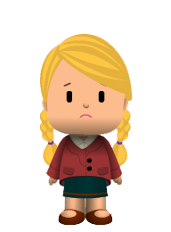
Triste

Slide 6
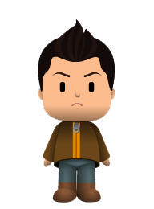
Enojado

Slide 7
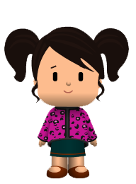
Feliz

Slide 8
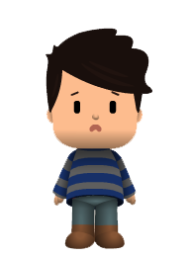
Angustiado

Slide 9
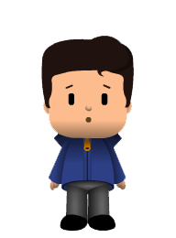

Slide 10
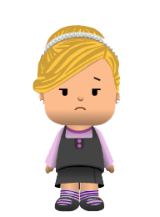

Slide 11
